Slide 1
Л2. Кинематические уравнения

Slide 2
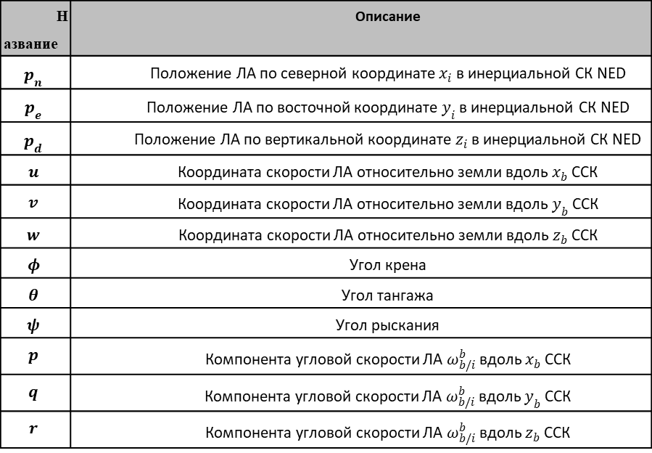
Пространство состояний
Задача навигации – знание в каждый момент времени набора параметров (навигационного решения), определяющего положение, ориентацию ЛА и их динамику во времени.
Для полного описания характера движения ЛА требуются 12 переменных, приведенные в таблице
Название | Описание
$$p_{n}$$ | Положение ЛА по северной координате $x_{i}$ в инерциальной СК NED
$$p_{e}$$ | Положение ЛА по восточной координате $y_{i}$ в инерциальной СК NED
$$p_{d}$$ | Положение ЛА по вертикальной координате $z_{i}$ в инерциальной СК NED
$$u$$ | Координата скорости ЛА относительно земли вдоль $x_{b}$ ССК
$$v$$ | Координата скорости ЛА относительно земли вдоль $y_{b}$ ССК
$$w$$ | Координата скорости ЛА относительно земли вдоль $z_{b}$ ССК
$$φ$$ | Угол крена
$$θ$$ | Угол тангажа
$$ψ$$ | Угол рыскания
$$p$$ | Компонента угловой скорости ЛА $ω_{b/i}^{b}$ вдоль $x_{b}$ ССК
$$q$$ | Компонента угловой скорости ЛА $ω_{b/i}^{b}$ вдоль $y_{b}$ ССК
$$r$$ | Компонента угловой скорости ЛА $ω_{b/i}^{b}$ вдоль $z_{b}$ ССК

Slide 3
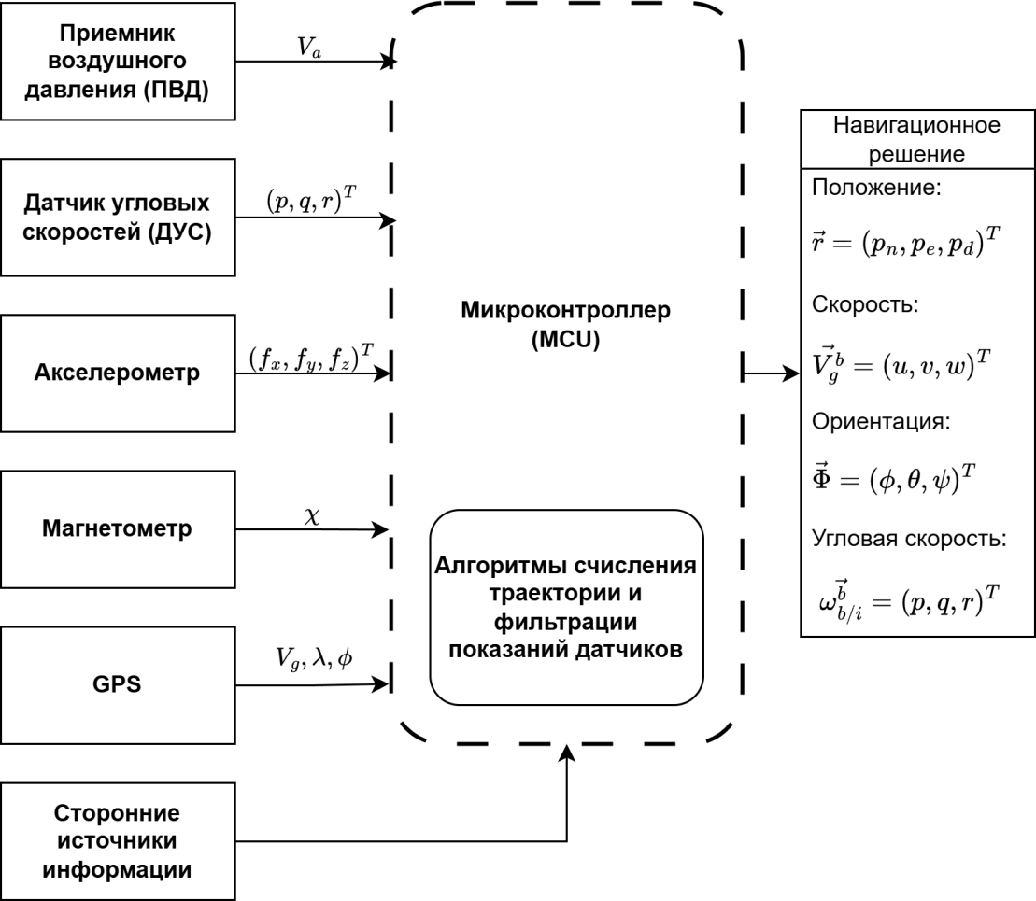
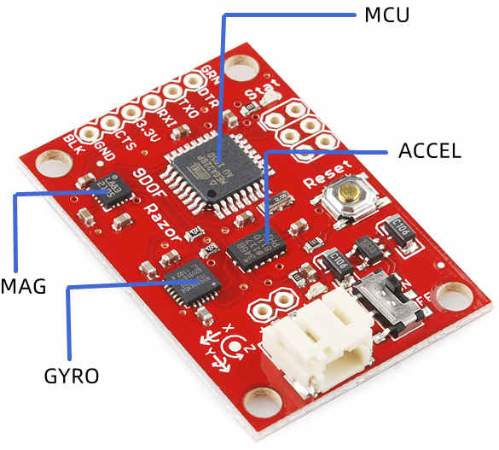
Кинематические уравнения Эйлера
Структурная схема бортового вычислителя

Slide 4
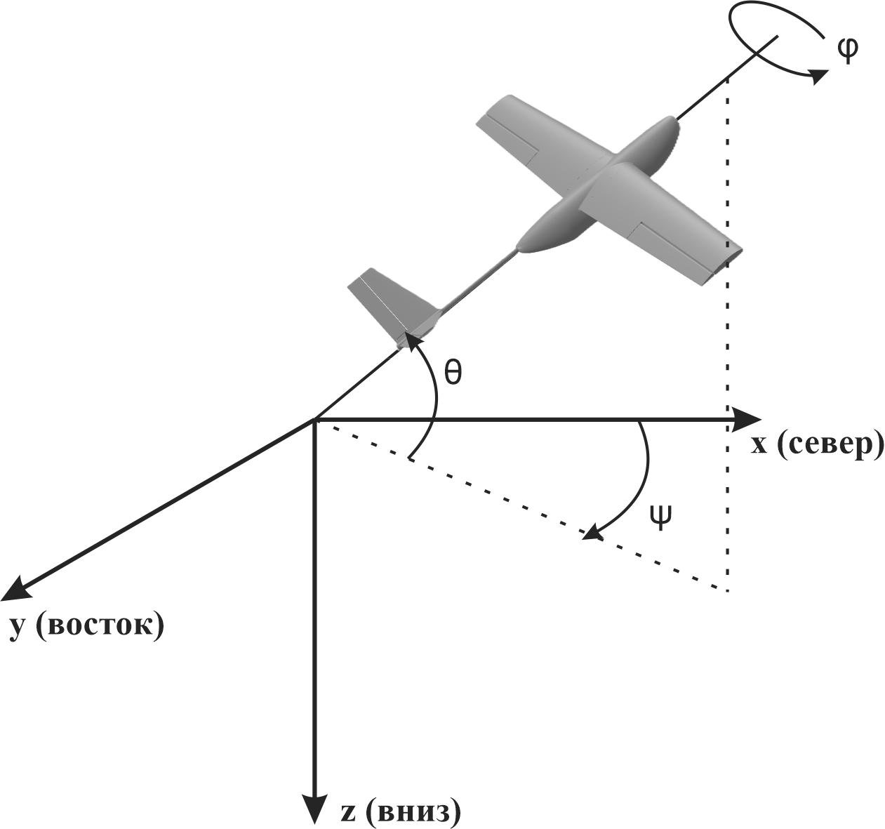
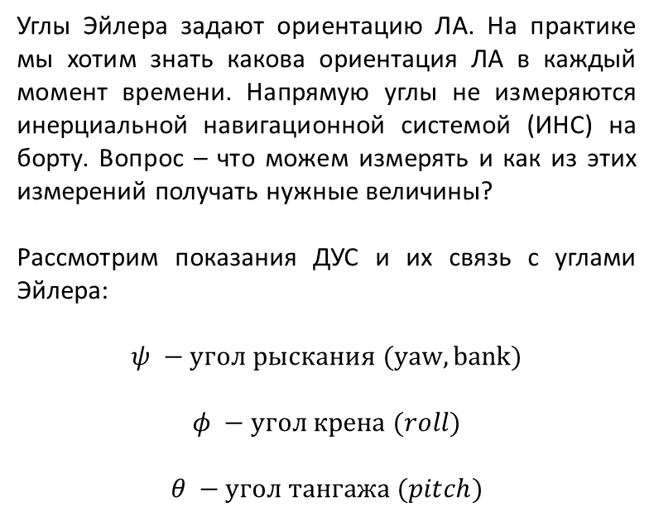
Кинематические уравнения Эйлера
Углы Эйлера задают ориентацию ЛА. На практике мы хотим знать какова ориентация ЛА в каждый момент времени. Напрямую углы не измеряются инерциальной навигационной системой (ИНС) на борту. Вопрос – что можем измерять и как из этих измерений получать нужные величины?
Рассмотрим показания ДУС и их связь с углами Эйлера:
$$ψ −угол рыскания (yaw, bank)$$
$$φ −угол крена (roll)$$
$$θ −угол тангажа (pitch)$$

Slide 5
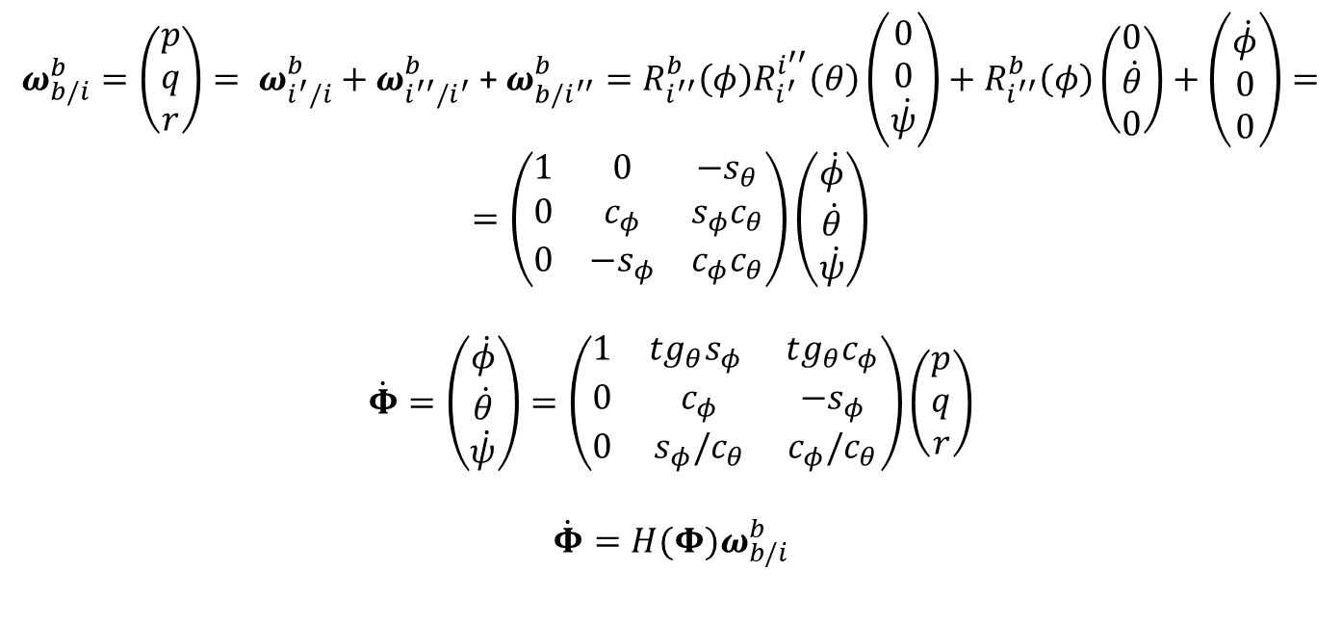
Кинематические уравнения Эйлера
$ω_{b/i}^{b}=\left(\begin{matrix}p \\ q \\ r\end{matrix}\right)= ω_{i^{′}/i}^{b}+ω_{i^{′′}/i^{′}}^{b}$ + $ω_{b/i^{′′}}^{b}={R_{i^{′′}}^{b}\left(φ\right)R}_{i^{′}}^{i^{′′}}\left(θ\right)\left(\begin{matrix}0 \\ 0 \\ \dot{ψ}\end{matrix}\right)+R_{i^{′′}}^{b}\left(φ\right)\left(\begin{matrix}0 \\ \dot{θ} \\ 0\end{matrix}\right)+\left(\begin{matrix}\dot{φ} \\ 0 \\ 0\end{matrix}\right)==\left(\begin{matrix}1 & 0 & −s_{θ} \\ 0 & c_{φ} & s_{φ}c_{θ} \\ 0 & −s_{φ} & c_{φ}c_{θ}\end{matrix}\right)\left(\begin{matrix}\dot{φ} \\ \dot{θ} \\ \dot{ψ}\end{matrix}\right)$
$$\dot{Φ}=\left(\begin{matrix}\dot{φ} \\ \dot{θ} \\ \dot{ψ}\end{matrix}\right)=\left(\begin{matrix}1 & tg_{θ}s_{φ} & tg_{θ}c_{φ} \\ 0 & c_{φ} & −s_{φ} \\ 0 & s_{φ}/c_{θ} & c_{φ}/c_{θ}\end{matrix}\right)\left(\begin{matrix}p \\ q \\ r\end{matrix}\right)$$
$$\dot{Φ}=H(Φ)ω_{b/i}^{b}$$

Slide 6
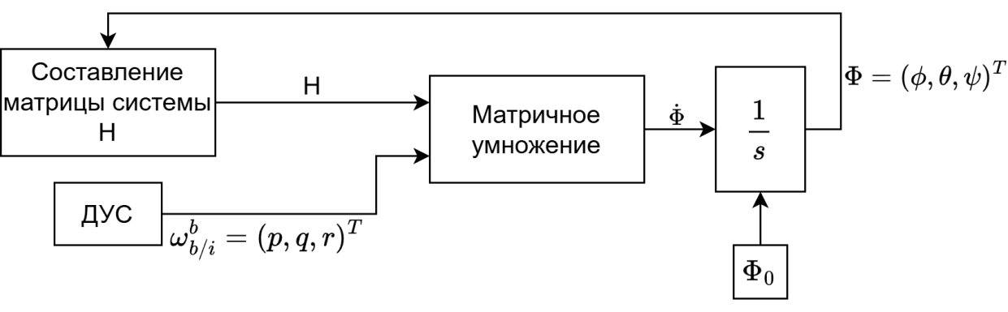
Кинематические уравнения Эйлера. Реализация в Simulink
Для начала можно задать произвольные показания ДУС для проверки работы алгоритма – проследить за изменением углов ориентации

Slide 7
Уравнение Пуассона

